Slide 1
Energi yang Digunakan dalam Elektrifikasi
Capstone Project Tetris
M. Zia Pratama H

Slide 2
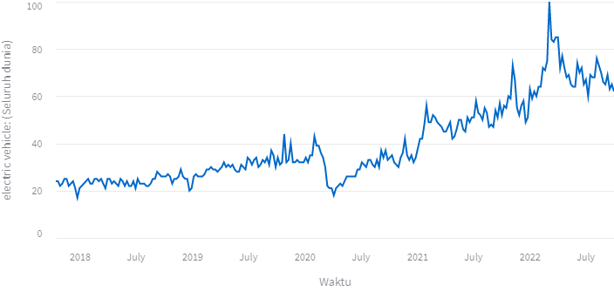
Kenapa memilih topik ini

Slide 3
Kenapa memilih topik ini
Polusi Rendah
Energi Fossil
Intensitas Karbon Tinggi
Alat Listrik
Perawatan Lebih Mudah
Energi Terbarukan
Intensitas Karbon Rendah

Slide 4
Tujuan Project
Mengetahui trend energi fossil, energi Renewable, dan intensitas CO2
Mengetahui trend energi lebih spesifik
Mengetahui negara dengan trend energi Renewable tertinggi dan energi yang digunakannya
Mengetahui negara referensi yang cocok untuk dipelajari suatu negara

Slide 5
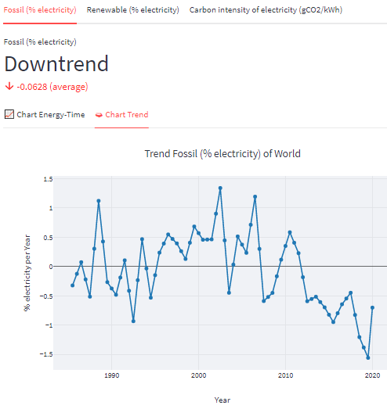
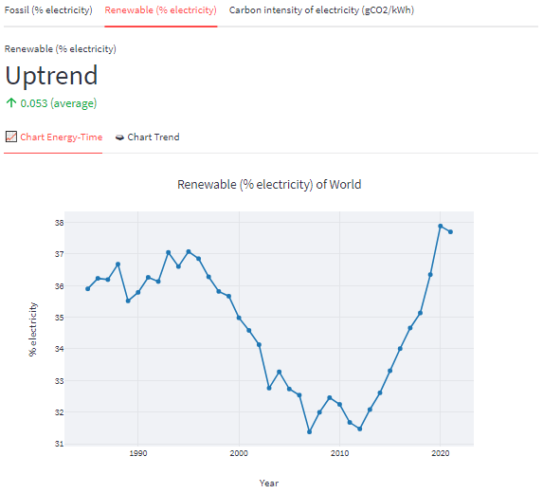
Trend Energi Fossil dan Renewable

Slide 6
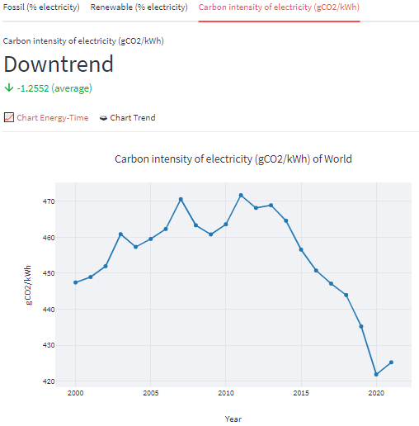
Trend Intensitas CO2

Slide 7








Trend Energi Spesifik
Energi Fossil
Energi Terbarukan

Slide 8
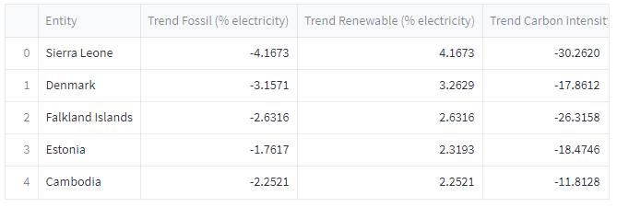
5 Negara dengan Trend Energi Terbarukan Tertinggi
Pada umumnya, energi terbarukan yang digunakan adalah Hydro dan Wind.

Slide 9
Mencari Negara Referensi
Apakah mengikuti trend tertinggi menjadi pilihan yang tepat untuk diterapkan ?
Ada factor lain yang perlu ditinjau selain trend

Slide 10
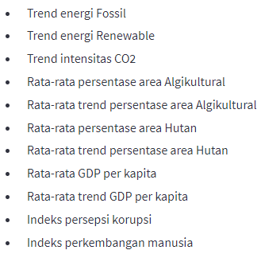
Mencari Negara Referensi
Faktor yang ditinjau:
Trend Energi
Pemanfaatan Lahan
Sosial

Slide 11
Mencari Negara Referensi
Mencari “jarak” data paling kecil antar data negara berdasarkan factor yang ditinjau.

Slide 12
Mencari Negara Referensi
Coba praktek ke dashboard.

